Slide 1
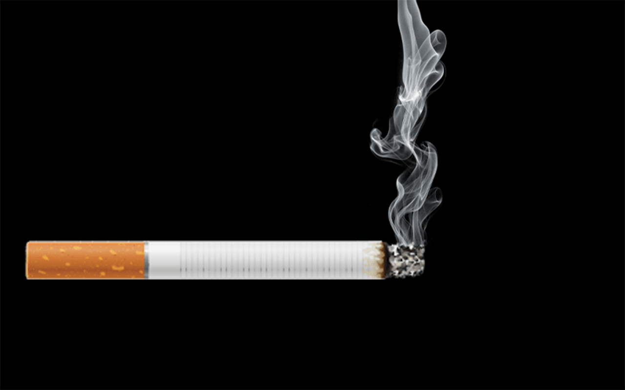
成癮性增加
調味
添加的香料掩蓋了濃煙，使產品對新使用者（尤其是年輕人）更具吸引力
支氣管擴張劑
添加的化學物質會擴張呼吸道，使煙草的煙霧更容易進入肺部
尼古丁含量增加
煙草公司控制尼古丁的遞送和含量，以確保成癮
糖和乙醛
添加的糖使煙草的煙霧更容易吸入並形成乙醛，從而增強尼古丁的成癮作用
氨化合物
添加的氨化合物可加快尼古丁進入大腦的速度
薄荷醇
薄荷醇是一種能涼爽、麻木喉嚨的香料，可減少刺激性並使煙感更滑順
煙草公司設計產品時要最大限度地提高產品的成癮性，使他們能夠保留客戶並增加利潤。

